Slide 1
Características de Cryengine

Slide 2
visuales

Slide 3

Soporte DirectX 12 :
los desarrolladores podrán aprovechar al máximo el famoso rendimiento de CRYENGINE y sus visuales de última generación.

Slide 4

Representación basada en la física
Físicamente base de CryEngine Rendering El modelo simula la interacción entre la luz y los materiales utilizando la física del mundo real.

Slide 5

Cáusticos de agua dinámicos en tiempo real
Estas cáusticas capturan 1: 1 de la superficie del agua, que se combinan con las ondulaciones del agua de los objetos que interactúan con el agua para crear un efecto asombrosamente creíble.

Slide 6

Vegetación realista
Llena tu mundo con vegetación exuberante y realista que se mueve y reacciona a cada interacción

Slide 7
herramientas

Slide 8
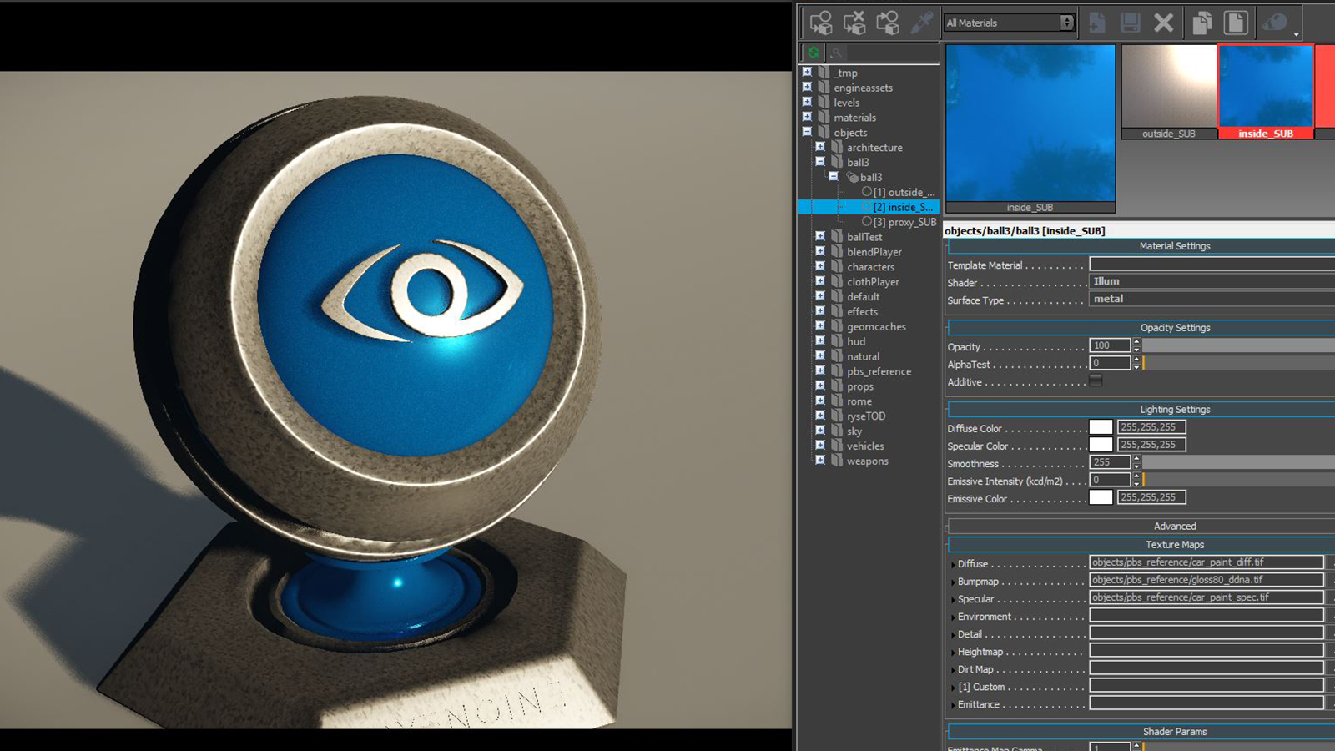
Editor de materiales
az que tus modelos cobren vida con nuestro editor de materiales. ¡
En base a la física.

Slide 9
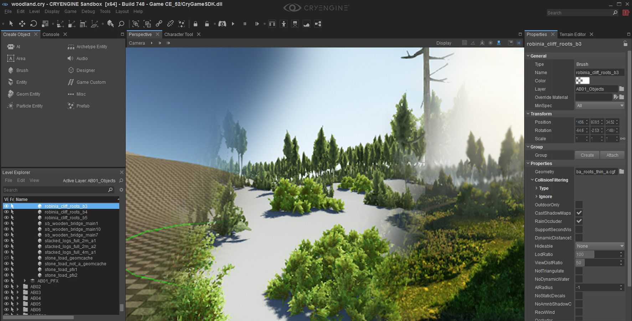
Diseño de nivel
CRYENGINE Sandbox proporciona herramientas extremadamente poderosas para dar forma a tu nivel en unos pocos trazos de pincel. Aquí hay una demostración de nuestras herramientas de pintura de Terreno y Vegetación.

Slide 10
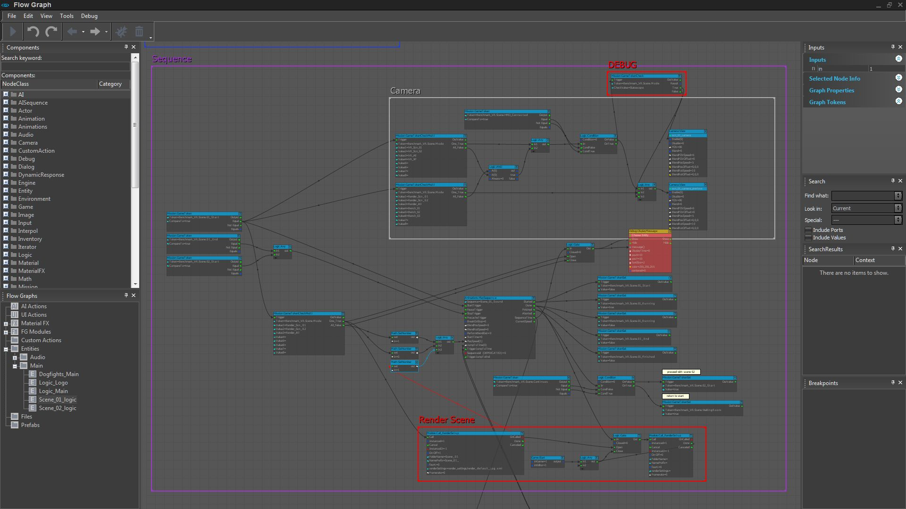
Diagrama de flujo
El sencillo y potente sistema de scripting visual de CRYENGINE les brinda a los usuarios una interfaz intuitiva para crear y controlar la lógica y los eventos del juego.

Slide 11
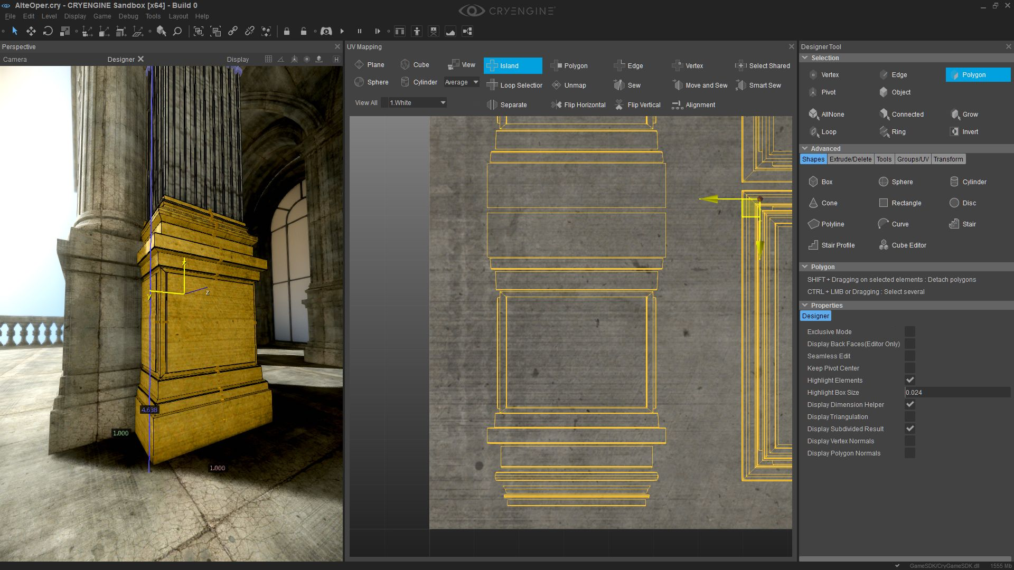
Herramienta de diseño
Modele directamente en el arenero de CRYENGINE utilizando nuestro modelador con todas las funciones: la Herramienta de diseño. Ya sea que lo use para crear prototipos rápidamente, hacer modelos de "caja blanca" o hacer todo el contenido final de su juego con é

Slide 12
Personajes y animaciones

Slide 13

Tecnología de personajes
CRYENGINE une los sistemas de animación y renderización más escalables y técnicamente avanzados para ofrecer personajes asombrosamente realistas para juegos en tiempo rea

Slide 14

Animación esquelética paramétrica
Los personajes de CRYENGINE navegan por el entorno y reaccionan sobre la marcha a los cambios de movimiento, dirección o velocidad combinando animaciones para crear una representación realista del movimiento.

Slide 15

Sistema AI avanzado
La representación realista de personajes animados requiere que los sistemas de inteligencia artificial del estado del arte respondan de manera inteligente al entorno del juego y mantengan la ilusión de realismo

Slide 16
Rendimiento

Slide 17

Sistema de construcción eficiente
La compilación de código con CRYENGINE es rápida. El código fuente completo del motor se traduce en minutos, lo que le da tiempo para gastar donde es realmente importante: ¡en desarrollo! El sistema de compilación “CryWAF” de CRYENGINE está aprovechando una herramienta de automatización de compilación de código abierto. El soporte integrado multiplataforma permite tener configuraciones centralizadas en varias plataformas.

Slide 18
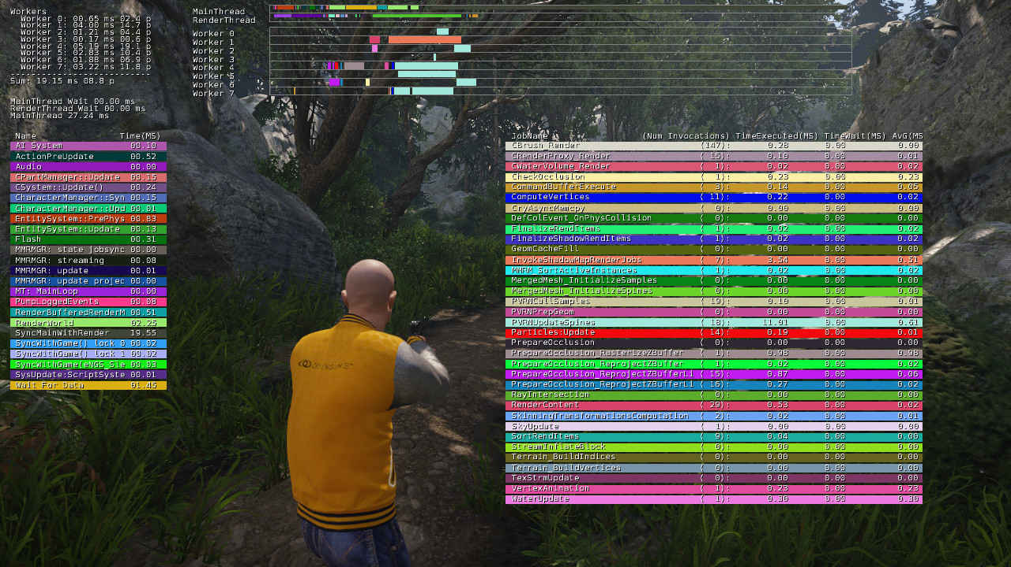
Perfil en el juego
Reconozca los problemas de rendimiento en vivo y directamente en su instancia de juego

Slide 19
Juegos

Slide 20


Star Citizen, de Cloud Imperium.
Star Citizen, de Cloud Imperium.
Civilization Online, de XL Games
Everybody’s Gone to Rapture, de The Chinese Room (De Sony Computer Entertainment)
Monster Hunter Online, de Tencent Games, CAPCOM
In Development, de Forge Animation
Icarus, de Wemade
Golfzon, del mismo nombre, Golfzon.
Preemptive Strike, de Giant.
Crysis 3, del mismo Crytek, su obra maestra.
Warface, también de Crytek.

Slide 21
plataformas

Slide 22
Oculus Rift
CRYENGINE tiene un orgulloso legado de impulsar nuevas tecnologías, y las primeras demostraciones de Oculus Rift como "Back to Dinosaur Island" inspiran a los desarrolladores de todo el mundo a crear nuevas experiencias alucinantes para los jugadores.
Windows PC
Xbox One
Estableciendo un punto de referencia desde el día 1
Con el lanzamiento de Ryse: Son of Rome como título de lanzamiento, CRYENGINE estableció el punto de referencia visual para la última consola Xbox de Microsoft.
Playstation 4

Slide 23
Cibergrafia
https://www.cryengine.com/features
https://www.fayerwayer.com/2013/08/crytek-presenta-una-muestra-de-juegos-desarrollados-con-cryengine//

